Slide 1
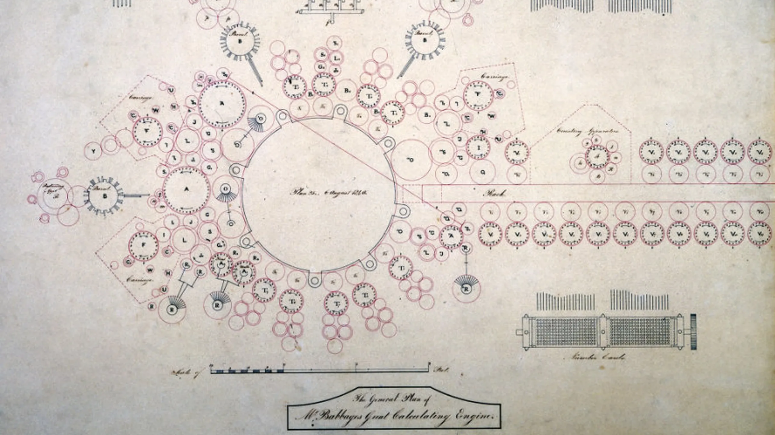
技术通史
13.计算机（器具）
胡翌霖
清华大学科学史系

Slide 2
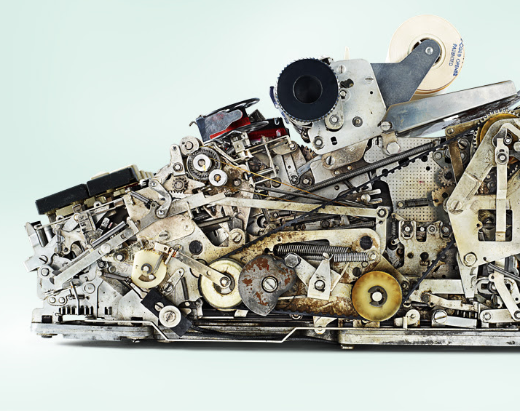
机械计算器

Slide 3
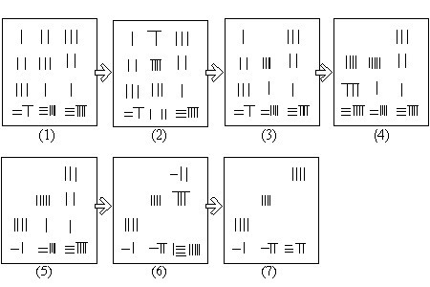
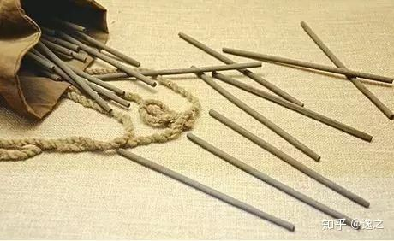
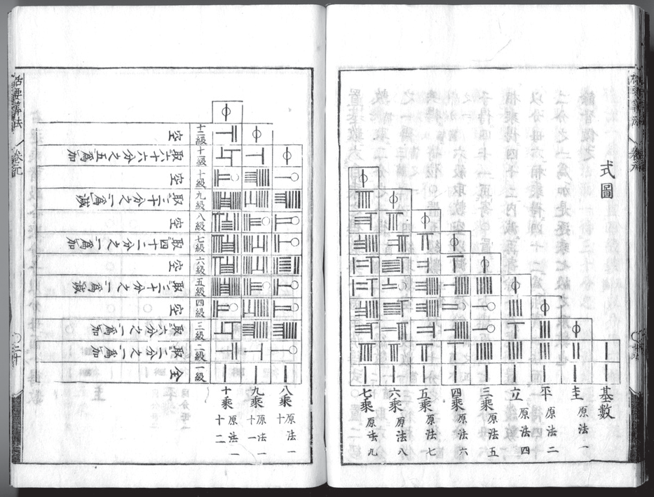
中国计算工具
算筹、算盘
天元术（解方程）
“善数者不用筹策”——老子
“运筹帷幄之中”——史记
卜者出算子约百余，布地上，几长丈余。——宋·马永卿
数学/术数/方术——秘传技法，依赖口诀和技艺，难以线性化、机械化

Slide 4
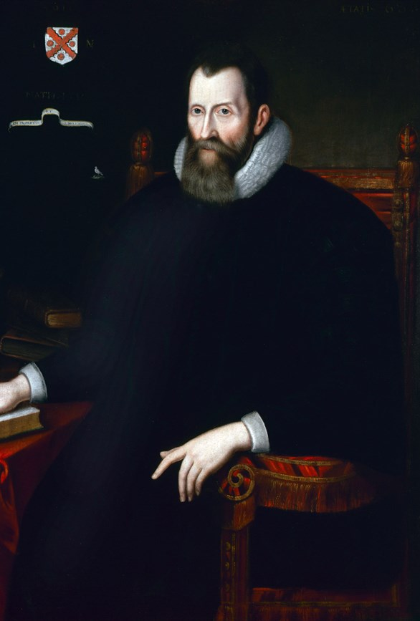
纳皮尔
John Napier,1550-1617
苏格兰的名门望族，
城堡和庄园
  研究肥料等问题做了实验和分析。
虔诚的新教徒
  反击天主教，撰写神学著作
被指控巫师
  家养黑公鸡，带着黑蜘蛛出门
反抗西班牙
  设计了火炮和战车等军事装备……
数学
  发明对数、发明骨筹、规范小数点用法

Slide 5
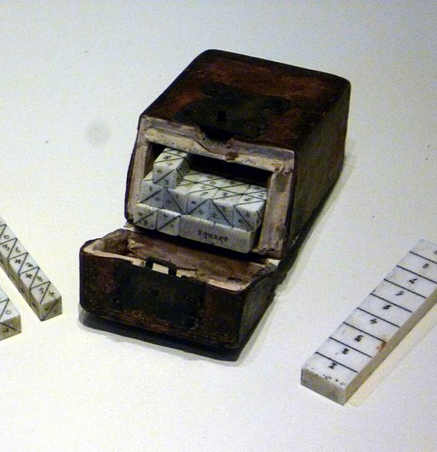
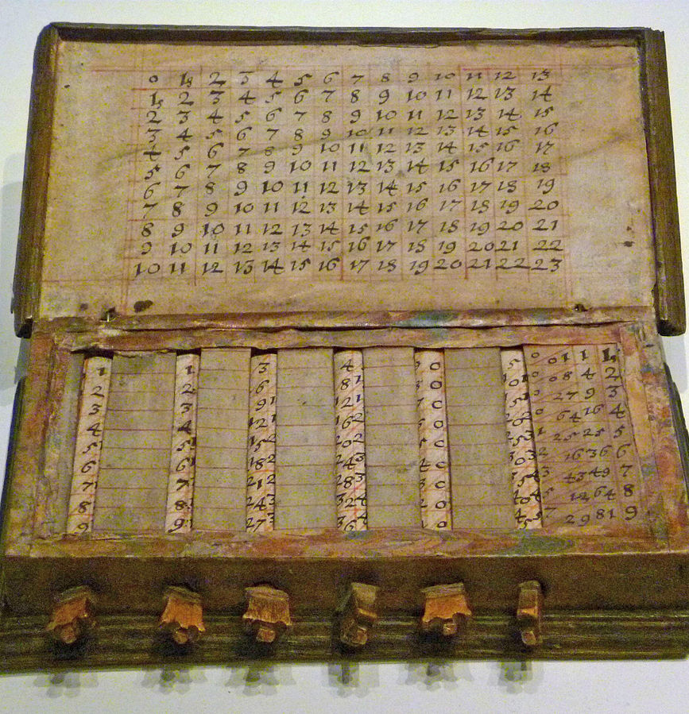
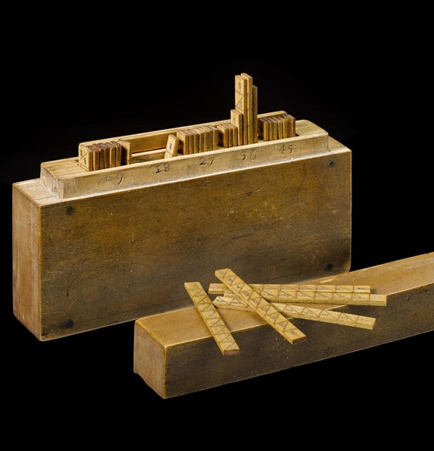
Napier’s Bone

Slide 6
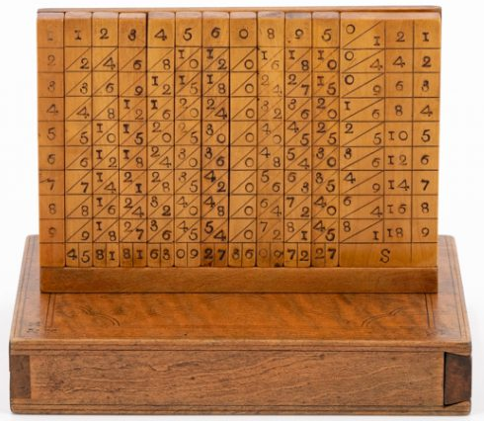

Slide 7
格子乘法
印度→阿拉伯→中国（铺地锦）、欧洲
135×79=10665
1
1
1

Slide 8
预先准备好
“纳皮尔只不过是把格子乘法里填格子的工作事先做好而已”
纳皮尔：“在数学实践中，最麻烦的事情莫过于对大数进行乘法、除法、平方或立方等计算了，除了要在枯燥乏味中浪费时间之外，还经常会手滑算错。于是我开始思考，可以用某些确定而准备好的技艺（certain and ready art）来消除这些麻烦。”
——Mirifici logarithmorum canonis description(1614)
Notes:
转引于https://mathshistory.st-andrews.ac.uk/Biographies/Napier/

Slide 9
“对数”作为计算工具
对数=指数的逆运算？
  a^{x}=N，那么log_{a} N=x
纳皮尔1614年发表对数
笛卡尔1637年运用指数
欧拉1770年证明对数是指数互逆
为什么指数概念更难建立？——符号抽象消解实在论的要求
纳皮尔的对数概念：从三角函数和差化积得到灵感，在两个一一对应的数列之间，建立加减对应乘除的关系
2 4 8 16 32 64 128 ……
1 2 3 4 5 6 7 ……

Slide 10
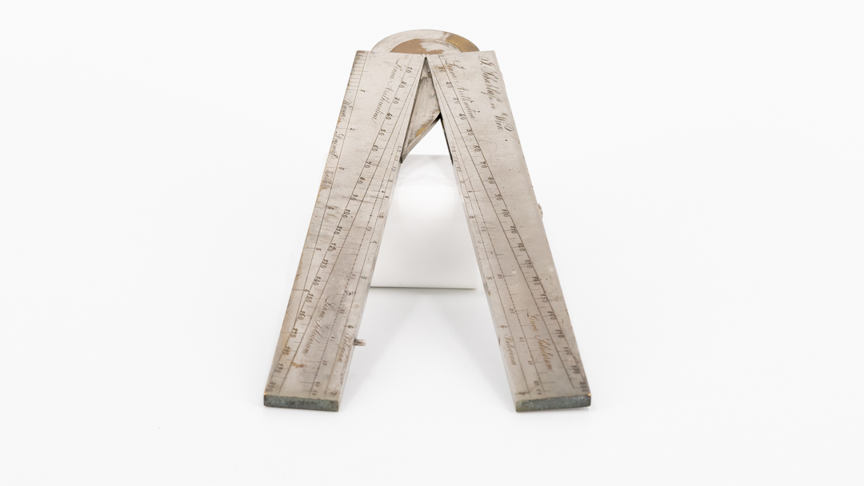
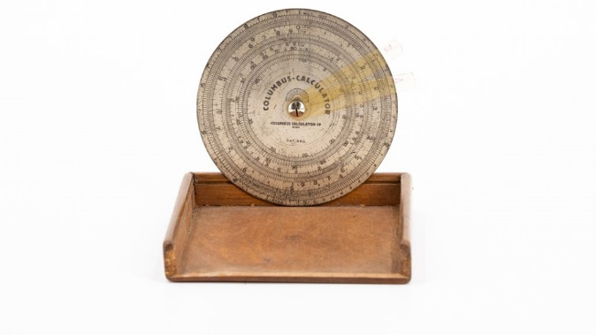
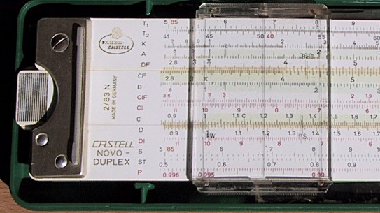
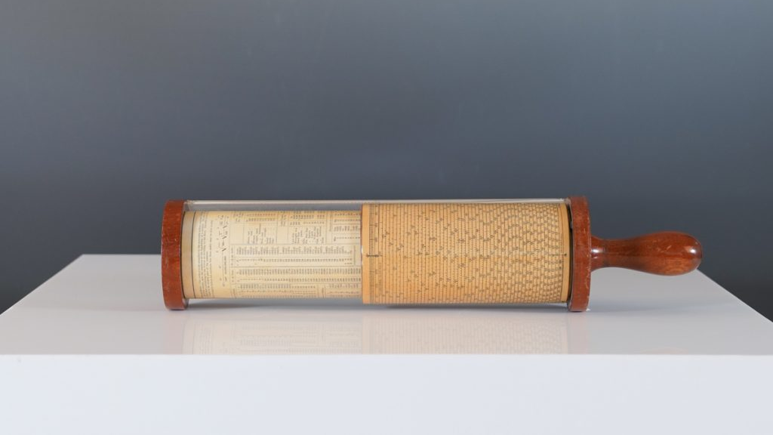
“准备好的技艺”
计算尺、比例规

Slide 11
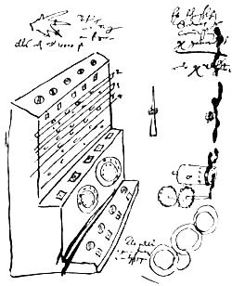
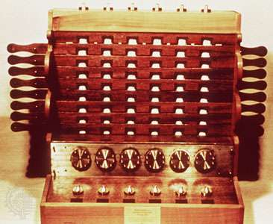
威廉·席卡德的“计算钟”
Wilhelm Schickard, 1592–1635
Calculating Clock
1623年写给开普勒的信中描绘这一设想
因三十年战争早逝，手稿和原型机丢失。20世纪从信件中还原。
三层结构：纳皮尔算筹（上）、机械加法器（中）、中间结果暂存区（下）

Slide 12
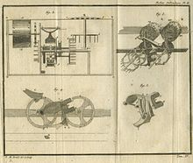
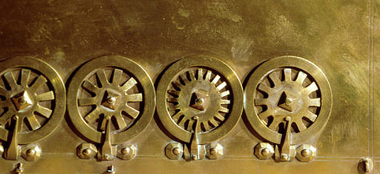
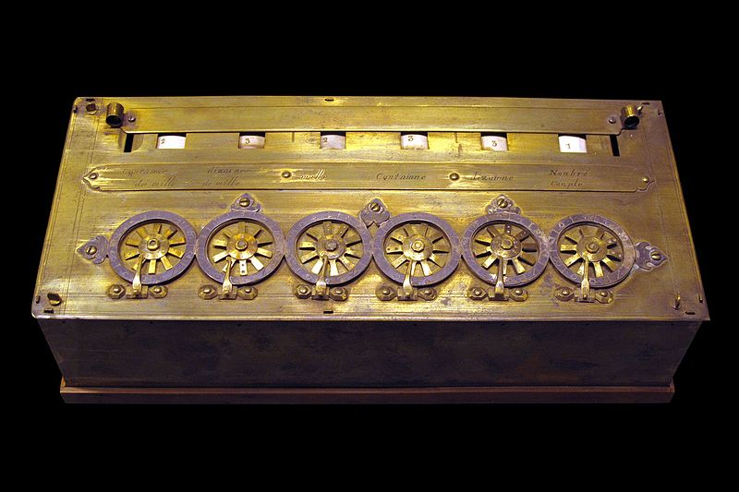
帕斯卡加法器（1642）
帕斯卡（1623-1662） 19岁时的发明
  跳锤装置、自动进位
1639年诺曼底“赤脚党”起义
  杀税吏，焚税局。税务系统完全瘫痪。很快被镇压。
1639年帕斯卡父亲被任命为鲁昂市（诺曼底首府）税务官。
  为协助父亲整理税务（收拾烂摊子），发明机械计算器

Slide 13
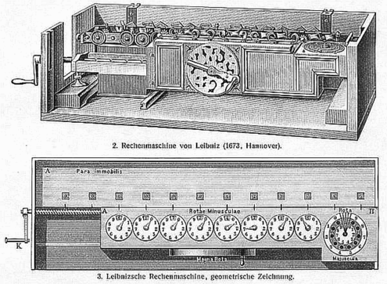
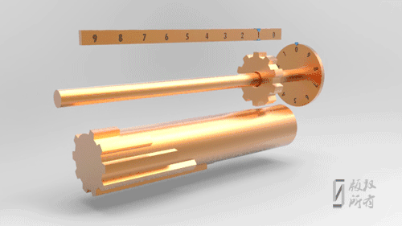
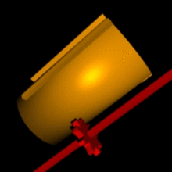
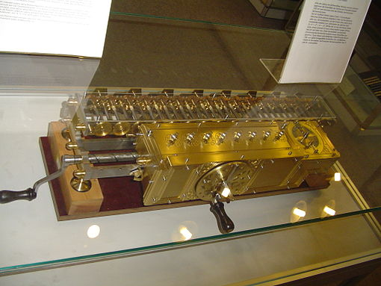
莱布尼茨乘法器
步进计算器，四则运算
“莱布尼茨轮”
  乘法器的关键装置
1673年设计，只有模型，没有有效产品
莱布尼茨：“让一个卓越的人像奴隶一样在计算的劳动中浪费时间是不值得的，如果能运用机器，那么这种劳动可以发配给任何其他人去做。” []
  莱布尼茨之梦

Slide 14
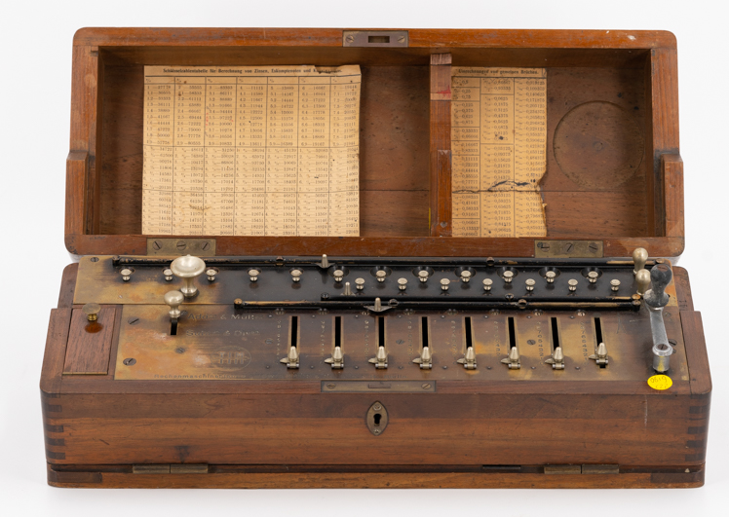
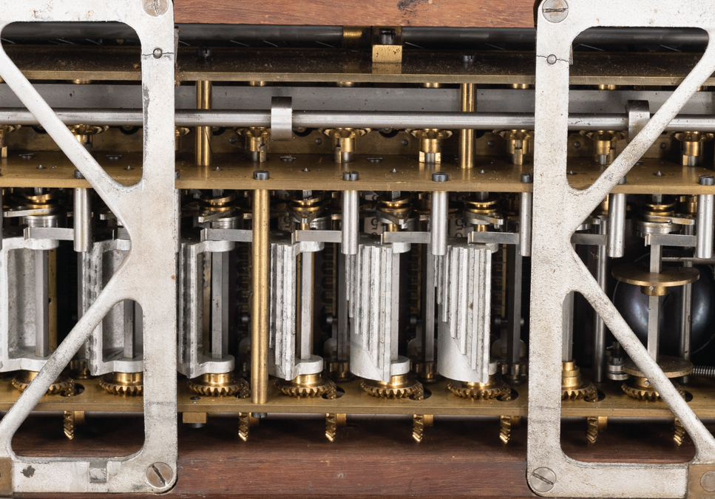
莱布尼茨轮的应用

Slide 15
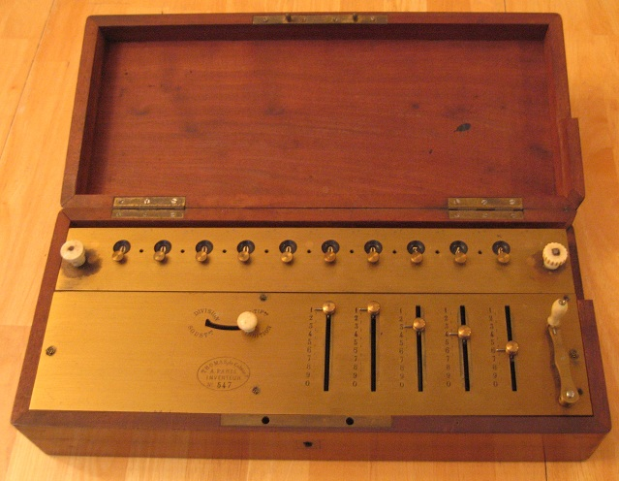
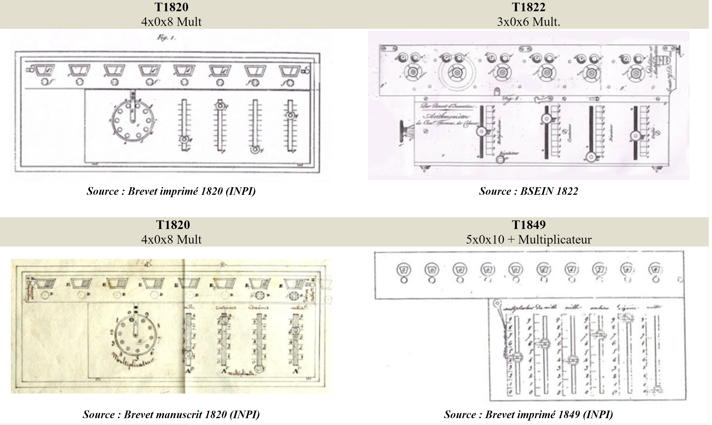
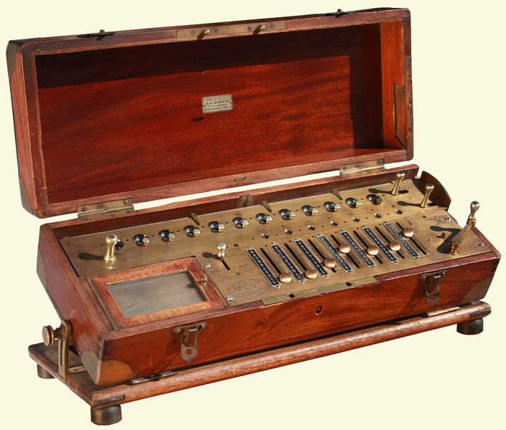
商业化计算器
Arithmomètre，1820年专利，1851-1915销售。带动产业，争相山寨。

Slide 16
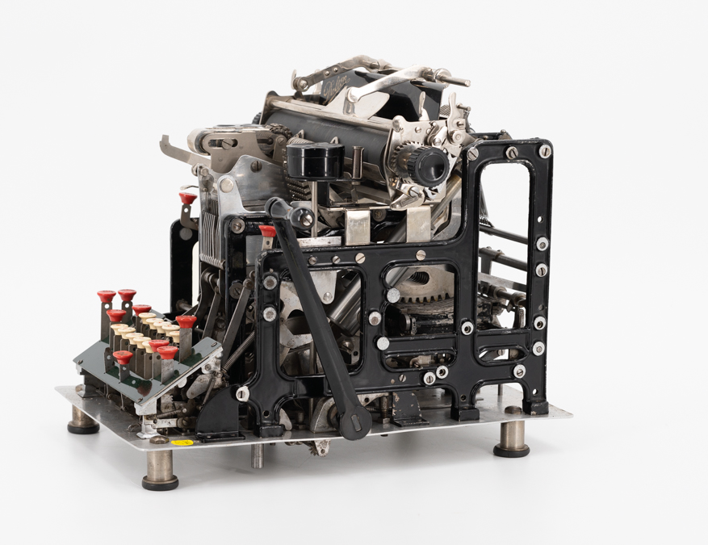
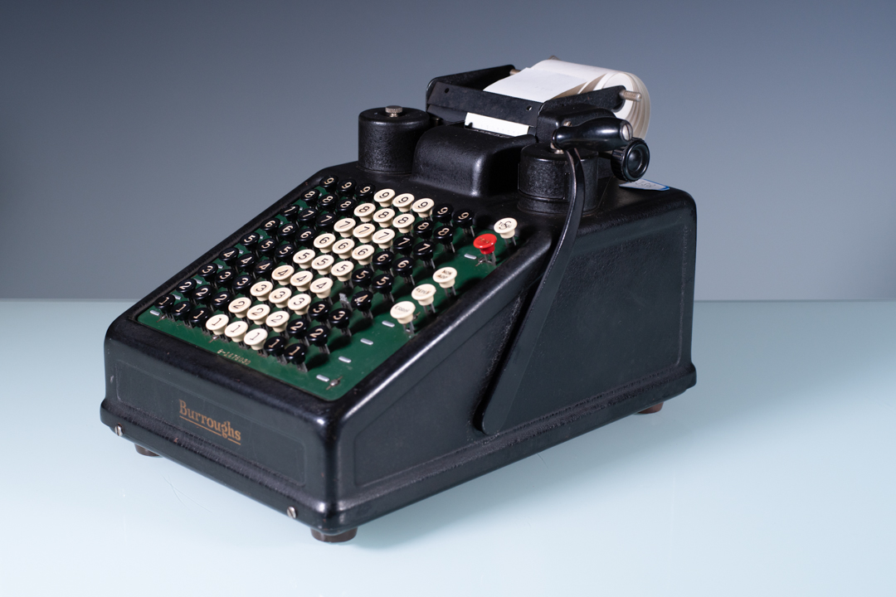
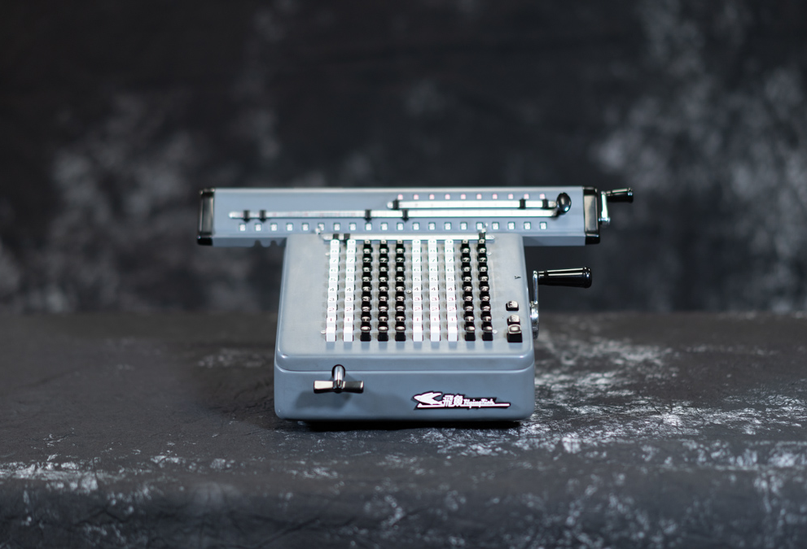
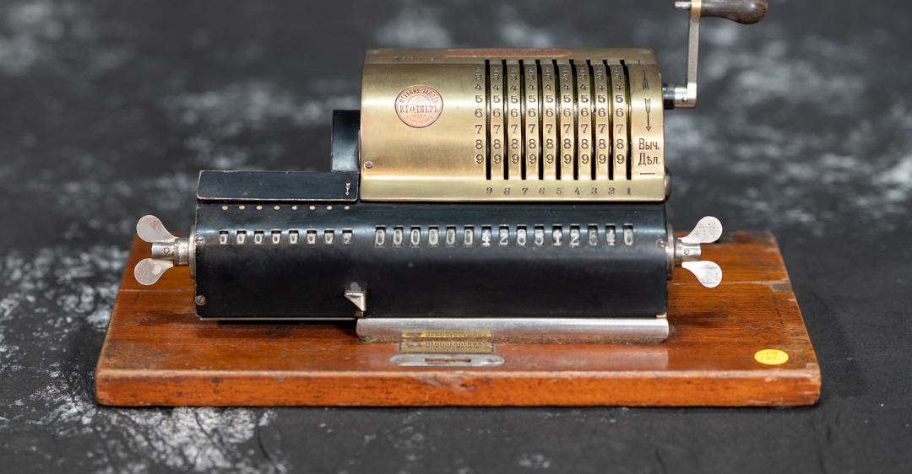
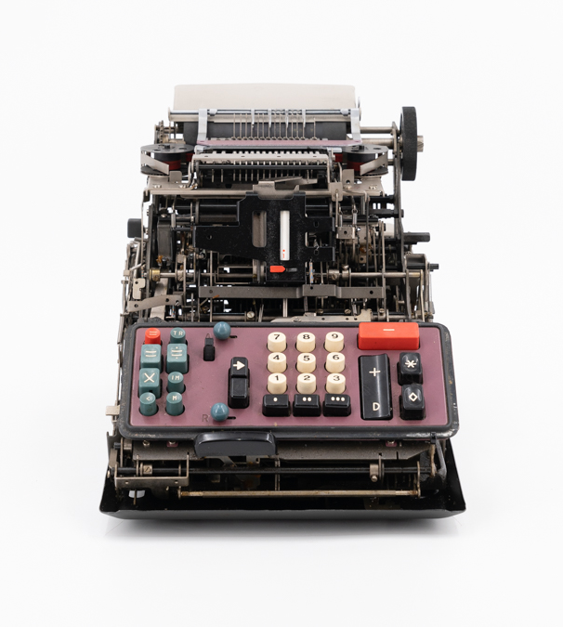
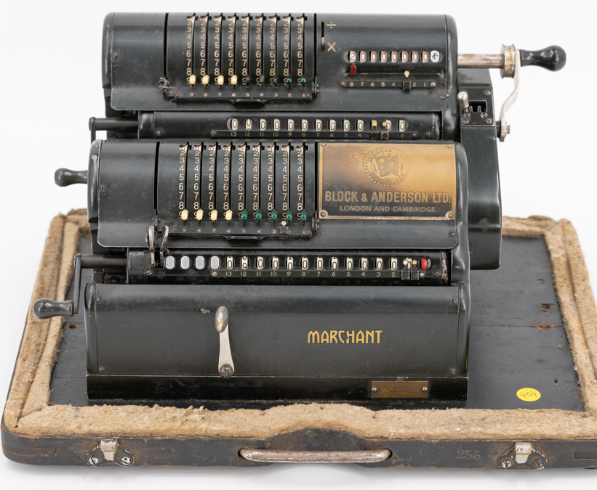
1880~1960各种机械计算器

Slide 17
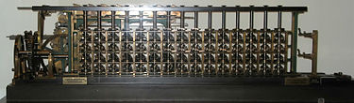
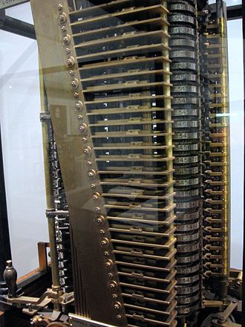
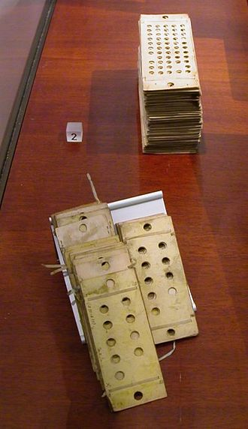
巴贝奇
差分机（1822）
  多项式计算、解方程
  自己申请了经费但并未完成，1850年前后其他人根据其说明制造出类似机器。
  1991年伦敦科学博物馆制造（用巴贝奇同时代的工艺水平）
分析机
  可编程（打孔卡片）
  图灵完备！
  3分钟完成两个20位数相乘
  未实际完成，至今未制造。有一个2011年启动的项目，号称在2021年纪念巴贝奇逝世150周年前完成。

Slide 18
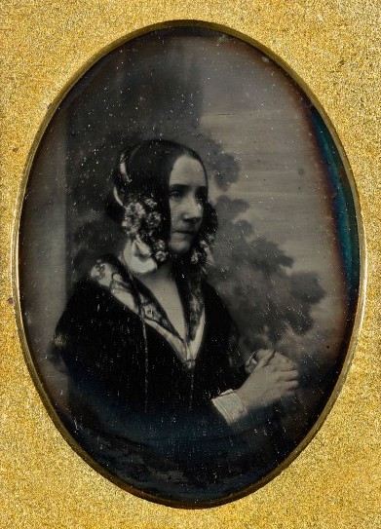
第一个“程序员”
艾达（Ada，1815-1852）
  诗人拜伦的女儿，出生后离婚。因为母亲憎恨拜伦，不希望女儿学拜伦，而培养她学数学
  自称诗意科学poetical science
  1833遇见巴贝奇，为差分机吸引
1842-1843翻译巴贝奇分析机思想并附加笔记
为构想中的机器编制了第一个程序（计算伯努利数）
  有争议，理论上巴贝奇本人应该也编过程序
意识到分析机的潜力
  不止数学运算，可以把音乐或其它事物作为对象

Slide 19
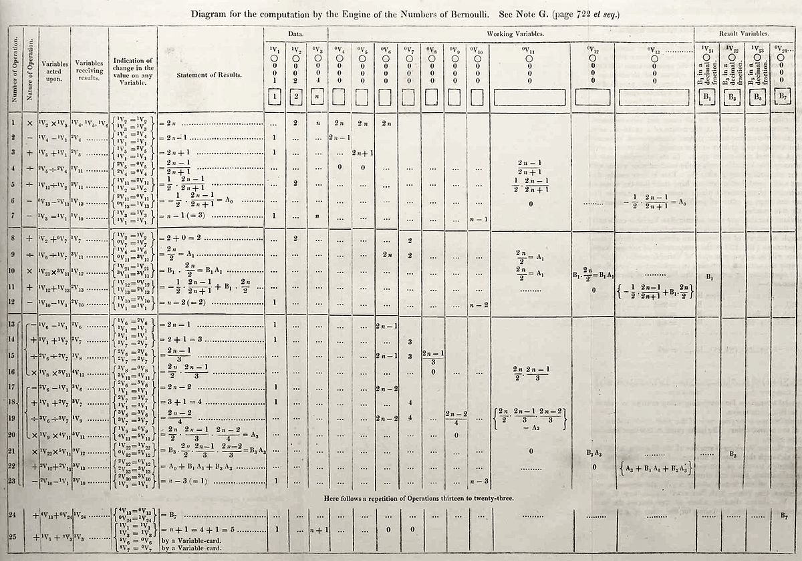
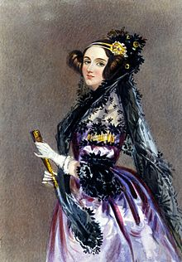

Slide 20
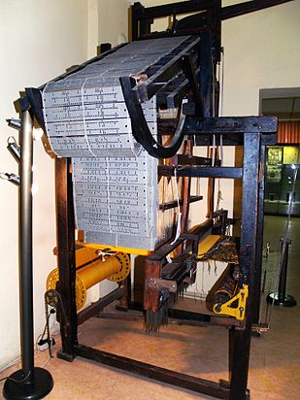
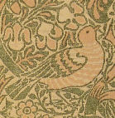
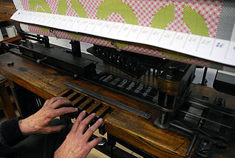
雅卡尔提花机（1804）
穿孔卡片的应用

Slide 21
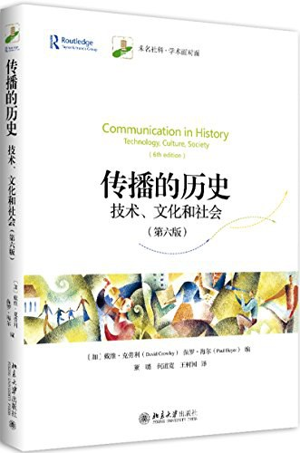
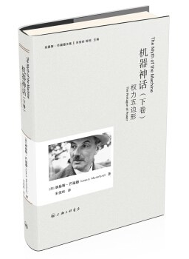
控制权革命：政治→技术←科学
贝尼格：智能技术是官僚制合理性的另一种表现……不再以直觉判断为基础，而是依赖于逻辑的和统计的规则和推算法。尽管贝尔认为智能技术是在1940年后兴起的，但是国家政府的官僚制在这个世纪更早的时间就用在许多关键要素上：中央经济计划（苏联在1920年后）、凯恩斯勋爵的国家财政政策（20世纪20年代后期）、全国收入账目（在1933年之后）、经济计量学（20世纪30年代中期）、投入—产出分析（在1936年之后）、线性规划和统计决策理论（20世纪30年代后期），以及运筹学和系统分析（第二次世界大战的初期）。（《传播的历史》P328）
芒福德：机械人性化（humanization machine）vs.人性机械化（mechanizing humanity），“巨机器”的崛起
海德格尔：订置/预先控制

Slide 22
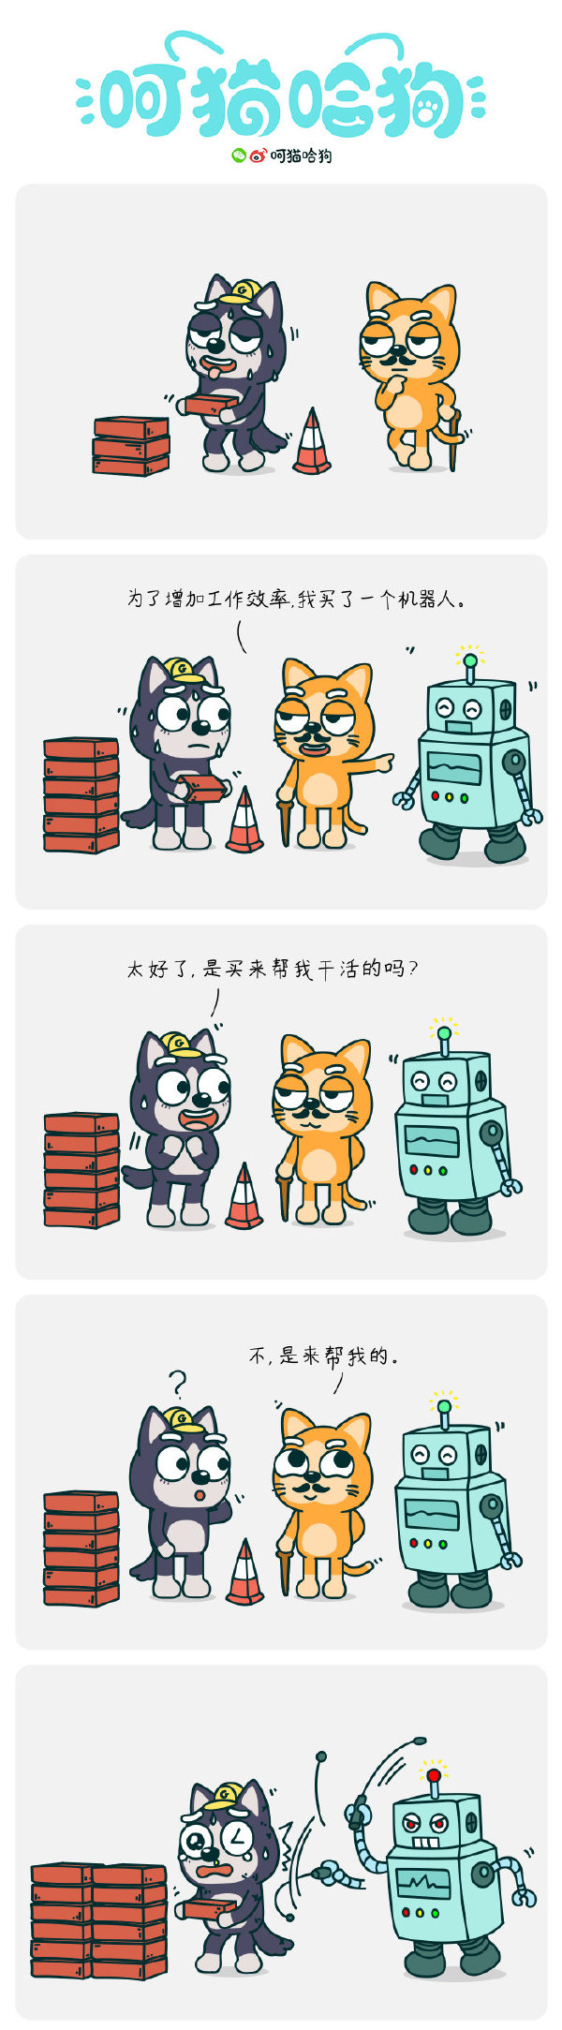
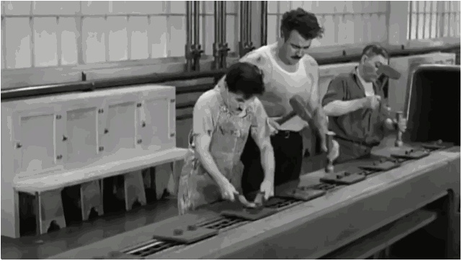
机器控制人
恩格斯：大工厂里的自动机器，比任何雇用工人的小资本家要专制的多。至少就劳动时间而言，可以在这些工厂的大门上写上这样一句话：进门者请放弃一切自治! 。

Slide 23
计算机前的各种“控制”技术
瓦特：蒸气流量控制器（1788年）（反馈机制）
雅卡尔提花机（1801年）（预排程序、打孔卡片）
何乐礼打孔卡制表机（1890年）
可替换零件（19世纪之后）
工厂内部的生产一体化（19世纪20年代和30年代）
现代会计技术的发展（19世纪50年代和60年代）
职业经理人（19世纪60年代和70年代）
连续流程生产（19世纪70年代末期和80年代早期）
泰勒的“科学管理”（1911年）
福特的现代生产流水线（1913年之后）和统计质量控制（20世纪20年代）

Slide 24
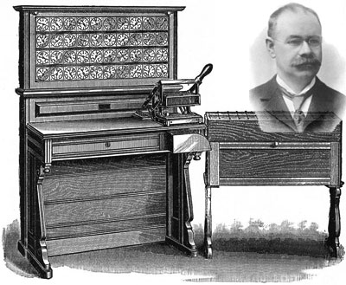
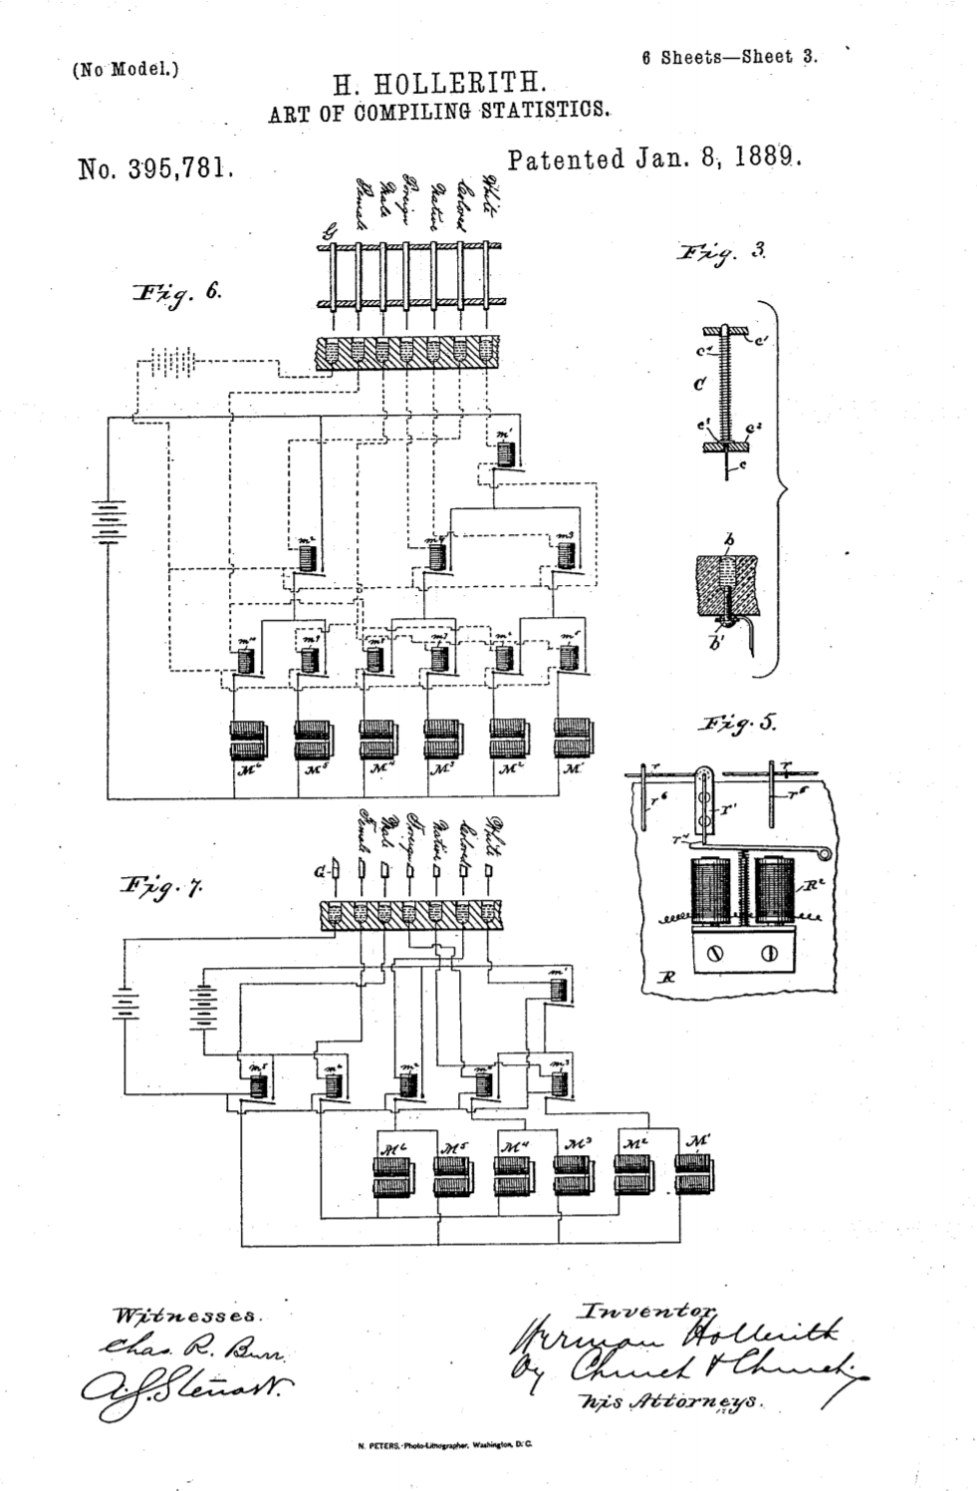
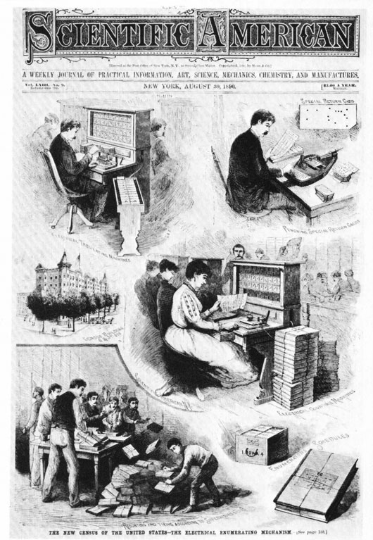
赫尔曼·何乐礼
Herman Hollerith 1860-1929
1880-1890美国人口普查，统计难题
发明打孔卡制表机（1889年专利）
利用继电器
他建立的制表机公司Tabulation Machine Company成为IBM的前身（之一，四家公司合并而成）

Slide 25


打孔卡制表机

Slide 26


女性“计算者”
Calculator、Computer
Computer=以用Calculator计算为职业的人（1950年前后）

Slide 27



计算者→计算机
电子计算机取代的与其说是机械计算器，不如说是“机械计算器+计算者们”。
1950年代北美航空公司的计算者们↗
  Friden计算器
10年后同一家公司的内部场景→
Notes:
Human computers at work at north American aviation

Slide 28



早期计算机的女程序员

Slide 29


机械计算器没落
华人企业家王安
1964年率先推出个人电子计算器Wang LOCI
用晶体管，还没用集成电路。
可计算对数，基于对数计算大数乘法，价格不贵，对机械计算器市场发起挑战

Slide 30


HP-65
第一台袖珍可编程电子计算器，可读写磁卡（存储程序）
宣传为个人（袖珍）计算机
  personal pocket ‘computer’
1975年卖出25000个HP-65
1971-1976：个人电子计算器流行，价格暴跌，机械计算器迅速淘汰

Slide 31

电子计算机

Slide 32

机电计算机
19世纪，法拉第和麦克斯韦完成了电磁学的科学体系，而这门新科学立刻就引领了新技术的发展，电报可以说是第一项直接应用科学成果的技术发明。在电报中，继电器解决了电流远距离传输的衰减问题。
另一方面，数理逻辑这门新学科也在19世纪发展起来，英国数学家布尔为了研究“思维的规律”，提出了“逻辑代数”，用0和1表示语句的真假，而用代数式表示逻辑命题。随后，弗雷格的形式语言和康托尔的集合论完善了数理逻辑，进而，逻辑主义者试图把整个数学建立在逻辑学的基础之上。
20世纪初，电磁学和数理逻辑这两门看似无关的学科交汇在一起

Slide 33



逻辑电路
人们发现继电器可以充当逻辑开关，构成“逻辑电路”，来表达布尔代数的命题。由于数理逻辑已经把算术还原为逻辑，因此“逻辑电路”同时也意味着“算术电路”，因此继电器构成的电路可以取代机械齿轮，进行复杂计算。
这种基于继电器的算术机器，就是“机电式计算机”

Slide 34


列昂纳多·托雷斯-克维多
西班牙的Leonardo Torres y Quevedo是最早意识到用继电器取代齿轮的人之一。他在在1914年和1920年两次证明了可以把巴贝奇分析机中的所有齿轮结构替换为继电器。
提出“浮点运算”的概念（自己并未重视）
他还设计了一个自动下棋机器（最初机械，后用继电器）

Slide 35



20世纪最重要的硕士论文
香农在1937年（21岁）的硕士论文，《继电器和开关电路的符号分析》Symbolic Analysis of Relay and Switching Circuits，证明了他简化的继电器电路可以实现所有的布尔代数问题。被人誉为“本世纪最重要的硕士论文”

Slide 36
机电计算机问世
基于逻辑电路的实用化的机电计算机，还要到1940年前后问世。
Z1（1936）
Model 1（1940）
Z3（1941）
Harvard Mark I（1944）
……

Slide 37

战争的促进
二战前后，密码学+控制论
  恩尼格玛密码机，图灵等破译
  洛伦兹密码机，巨像计算机
飞机的普及、导弹的发明（德国1939）
  如何可能击落飞机和导弹？→电子化
  维纳：控制论
传统火炮：士兵观察敌情（望远镜）→士兵计算弹道（计算尺）→士兵控制炮台定位发射
电子化火炮：自动索敌（雷达）→自动计算（预测飞行轨迹和弹道轨迹）→自动发射→炮弹上还有无线电引爆器

Slide 38
军事需求进一步推动计算机自动化
二战后，阿波罗计划进一步推进自动化计算
  要求在发射后的几分钟内完成大量即时计算，在控制中心、雷达站和火箭之间传输数据，得到数据到控制飞船即时反应之间不过几秒钟。
这就要求计算机必须以自动化的方式“实时处理”大量任务，而不再是依赖人工操作分批进行处理，逼迫IBM对计算机软件和硬件都做出相应定制。这些改造后来也应用于航空之外的各种商用场景。

Slide 39


维纳与控制论
维纳：通信在宇宙中的普遍作用
机械或生物都要控制其环境，通过输入输出信号与环境交互
人和机器相融合，机器有神经系统，人体有机械结构。大脑的行为和机器类似
《控制论》序言：
  第一次工业革命让人类的手贬值，第二次工业革命将让人类的大脑贬值。……自动化将造成失业，与此相比，30年代的大萧条不值一提。
“机器将要求我们像理解人类一样理解他们，否则我们将变成他们的奴隶。”
Notes:
《机器崛起》70

Slide 40

Z3
1941年德国完成，但被忽视，经费不足而并未实用。后被炸毁
重制版→
可能是图灵完备的

Slide 41

巨像计算机
Colossus，1943年建造，1944使用。用于破解德国更高级的密码机（洛伦兹密码机）
打孔纸带输入
全电子（真空管）
可编程（通过开关）
不是图灵完备，为密码破解量身订造

Slide 42


哈佛马克一号（Harvard Mark I，1944）
机电（未使用真空管，机械+电路）
受分析机影响
泛用，但不是图灵完备
在曼哈顿计划中有少量应用（冯·诺依曼）

Slide 43

ENIAC
——第一台通用（图灵完备）电子计算机
电子数字积分计算机（Electronic Numerical Integrator and Computer）
军队赞助，1945年运行，30吨重。主要用于弹道计算，也参与核武研发。
ENIAC的建造者在1947年成立公司并申请专利，1964才被授予专利，但引发争议，多方角逐，官司从1967打到1973年，最后没有人拥有专利。

Slide 44

真空管
“爱迪生效应”（灯丝总是从正极处烧坏）
电子的流动造成极化效应，也可以通过电流方向控制“开关”
比继电器快，但更耗电、运行时产生大量热量，寿命更短，半天就要更换。
ENIAC需要通过重连导线的方式编程，且是十进制的
真空管→晶体管→集成电路

Slide 45


冯·诺依曼
冯·诺依曼1945年提出报告
  “离散变量自动电子计算机” EDVAC（Electronic Discrete Variable Automatic Computer）
  内存的思想（存储程序）、二进制
EDSAC（Electronic delay storage automatic calculator）1949年建成，机电式，有存储器。
冯·诺依曼结构
  运算器、控制器、存储器、输入设备、输出设备
  现代计算机都是冯·诺依曼机

Slide 46
冯诺依曼结构
5大单元 | 功能 | 技术史前提 | 思想史前提 | 隐喻
存储器 | 存储二进制信息（程序与数据打通） | 纸、打孔卡片、半导体、磁带…… | 数据主义，信息论 | 事实的数字化 （data）
运算器 | 算术计算、逻辑运算 | 计算工具、机械计算器、逻辑电路 | 逻辑主义、形式语言 | 程序的数字化 （行动）
控制器 | 节拍、指令、控制数据流 | 自动机械、机械钟 | 控制论、流水线管理 | 生命的数字化 （自我调节）
输入/输出设备 | 机器语言转译 | 电报、密码机、键盘、打印机 | 符号抽象 | 交流的数字化

Slide 47



取代打孔卡带
1955年MIT的Whirlwind，第一台用键盘直接输入的计算机。之前都是用键盘敲打打孔卡带，再向机器输入打孔卡带。
早期的计算机也很少需要屏幕，程序员并不是拿着键盘对着屏幕敲入程序，编程活动不需要接触计算机，而是在纸上进行。
Cobol，编程语言的活化石
  1959年，最早的编译器
  2020新泽西州的招聘

Slide 48

磁带：自动化
打孔卡本身实体材质较笨拙。写到读之间需要人工搬运
1951年的UNIVAC I 首次应用磁带，取代打孔卡（有设备在打孔卡和磁带之间转译，程序员仍然用打孔卡）。用于美国人口普查。
磁带有利于自动化读写步骤，用电路在不同存储单元之间自动传输数据，大大减少人工搬运和操作。
“客户把UNIVAC看作一个信息处理系统而不是一个计算器。从而，它不仅取代了已有的计算机器，也同时取代了照料它们的人。” 《自动化》，John Diebold 1952年：“按按钮的时代过去了，现在是按钮自己按自己”
Notes:
Customers regarded the UNIVAC as an information processing system, not a calculator. As such, it replaced not only existing calculating machines, but also the people who tended them.
History of Modern Computing p30
‘‘the push-button age is already obsolete; the buttons now push themselves.’’65
History of Modern Computing p32

Slide 49


磁盘
1950年磁鼓的应用
1956年IBM 305：第一个带磁盘的计算机，磁盘重量超过1吨，可存储5MB数据
1971年，IBM 8英寸软盘出售，80KB
1976年，Shugart 5.25英寸软盘
1982年索尼3.5英寸软盘流行（2010年索尼宣布停产3.5英寸软盘）

Slide 50
磁盘与操作系统
“系统软件”的标准化
DOS（Disk Operating System）磁盘操作系统
早期的商用计算机量身定制，程序专项专用，包括读写数据的规则也是专门定制，不需要标准化。
批量生产的个人计算机的首要需求就是读取磁盘，而读取磁盘需要用标准的规范来建立文件系统。使用相同的操作系统保证不同计算机之间很容易用同一块磁盘来读写同样的文件，实现交流互通。

Slide 51


计算机微型化
集成电路：1959年专利，1962年在空军计算机和导弹中应用。1968年成立英特尔公司。1971年后推出各式芯片英特尔芯片4004、8008、8080……
电子计算器的流行促进芯片发展，推动电子计算机的微型化。

Slide 52

开辟新应用场景
1971年，王安意识到个人计算器利润微薄，商家们靠包装和外形而非技术创新争夺用户，毅然决定转移研究重心，向个人计算机转型。
聚焦于“办公自动化”和“文字处理”，开辟个人计算机应用场景。
王安发现以往用计算机处理文字时经常因为小小的误操作导致整个工作消失，而王安为文字处理量身定制，让这一办公用途更易用更可靠。
从“文字处理”开始，计算机的主要用途越来越偏离“计算”活动，真正变得“通用”。（“计算是计算机里最没用的一项功能”）

Slide 53

牛郎星altair 8800
1974年设计，1975年爆卖，第一台商业上极大成功的个人计算机
降价到400美元，面向大众的广告宣传
比尔盖茨编写Basic编译器
8080处理器、开放式总线（400美元套件只包含两张卡，但用户可以自行插入其它内存或功能扩展
最初断电后就会失去数据，但稍后加入了特别接口，把数据转为音频输出，记录在录音带中
  1975年‘‘Kansas City Standard’，建立录音带存取标准
  1977年支持软盘，发布Altair DOS系统

Slide 54


Slide 55

个人电脑第二次浪潮
Apple II（1977）：彩色图形界面，微软的Basic（ROM）
  玩游戏：彩色界面和可视交互让游戏效果超过大型机，吸引民间爱好者
  VisiCalc：卓越的电子表格处理软件
  文字处理：取代王安
IBM PC（1981）“兼容机”传统
  也带有游戏软件和VisiCalc（后被Lotus 1-2-3替代）
  微软的MS-DOS
施乐→苹果：鼠标，图形化操作
Lisa、麦金塔（Macintosh）1984。鼠标、画图软件、联网功能。封闭机箱（车库文化→流行文化）

Slide 56
谢谢

